Slide 1

Cyber Ravage
Басов Илья

Slide 2
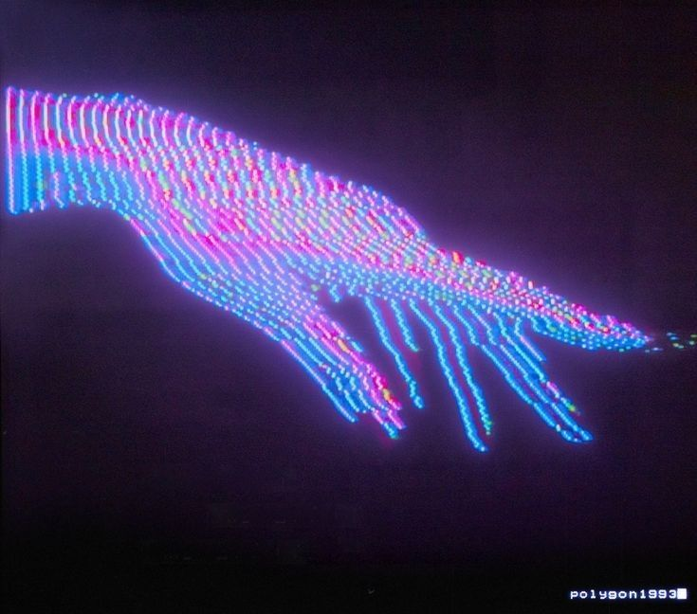
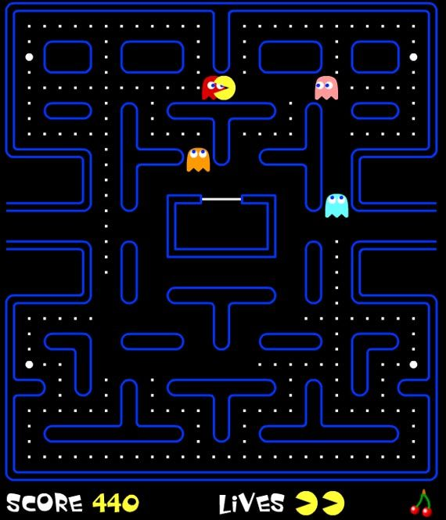
Введение
«Чтобы выигрывать, прежде всего нужно играть»
Альберт Эйнштейн

Slide 3


Проект-игра

Slide 4
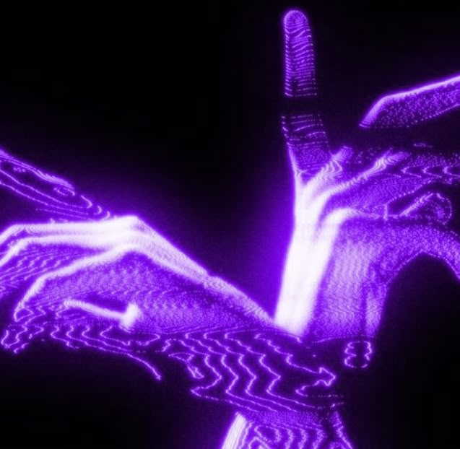
Цель
Познакомиться с созданием игр, для лучшего освоения языка программирования python и работы с объектами.
Задачи
Определиться с библиотекой
Сделать концепцию (модель) игры
Написать сюжет
Найти картинки (спрайты), нарисовать анимации
Начать делать проект, изучив библиотеку
Тестирование и отладка проекта

